Slide 1
Jarné práce
Vlastiveda
3. ročník
Mgr. Margita Husáková

Slide 2
Jarné počasie
jar sa začína 21. marca,
má chladné rána,
priemerná teplota v marci 5°C, v apríli 10°C a v máji 15°C, (niekedy môže byť veľmi chladné, inokedy teplejšie v porovnaní s priemernými teplotami),
je veľmi premenlivé,

Slide 3
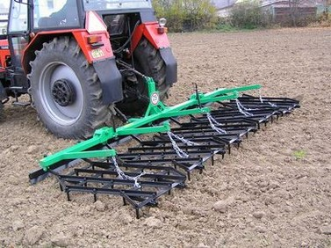
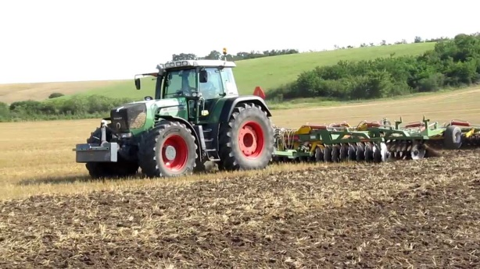
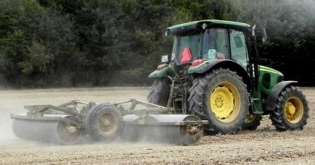
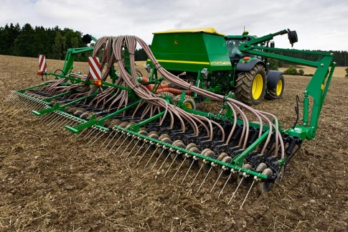
Na poli...
sa robili nasledovné práce:
1. príprava pôdy:
bránenie - bránami sa kyprí povrch ornice,
kyprenie – diskami sa prevzdušňuje pôda, ničí sa burina,
valcovanie - valcami sa urovnáva pole,
2. siatie poľnohospodárskych plodín
- sejačkou.

Slide 4
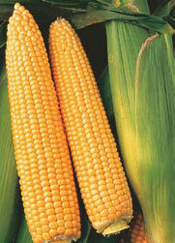
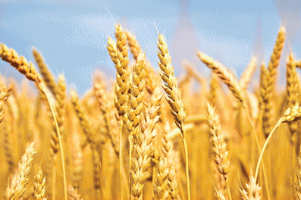
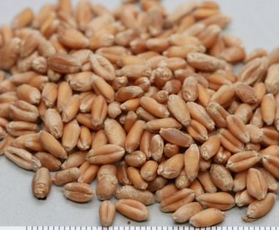
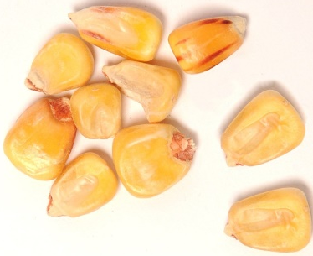
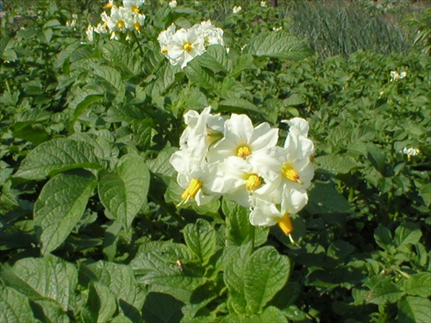
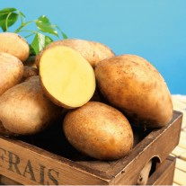
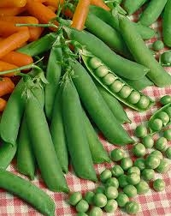
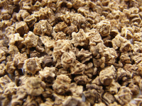
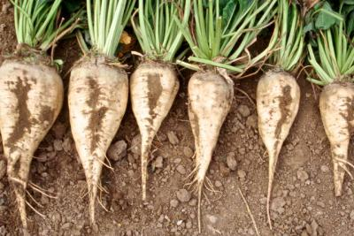
Na poli sadíme:
obilie,
kukurica,
zemiaky,
cukrová repa,
zelenina,

Slide 5
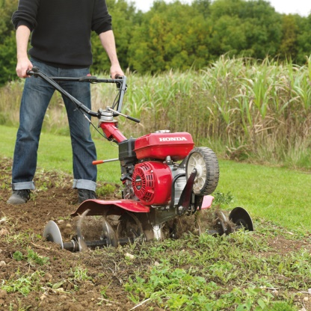
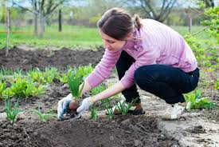
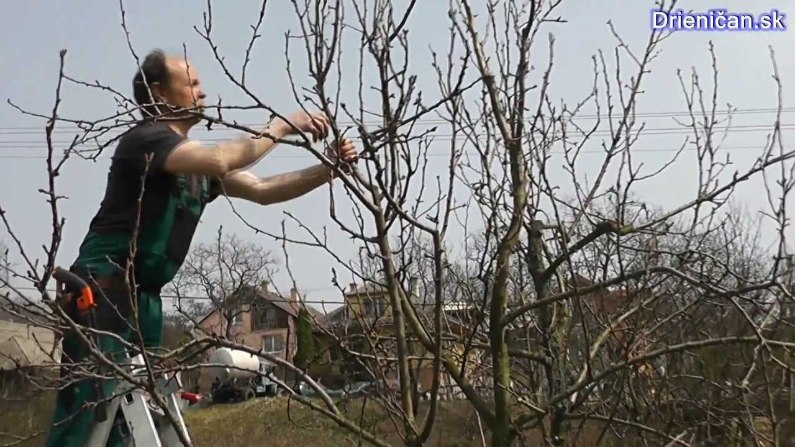
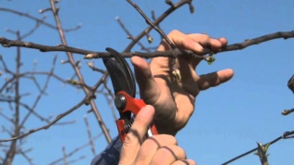
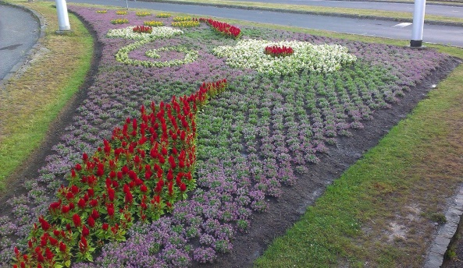
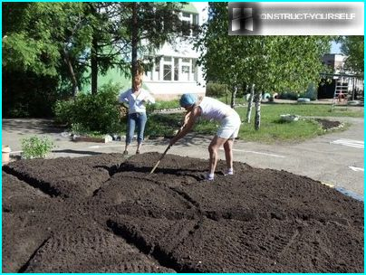
V záhrade:
kyprenie:
kultivátorom prekypriť pôdu,
prevzdušnenie pôdy,
sadenie,
opiľovanie a rez ovocných stromov,
úprava a výsadba kvetinových záhonov,

Slide 6
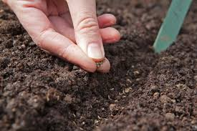
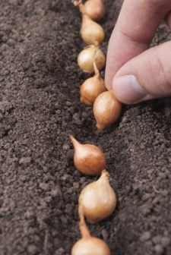
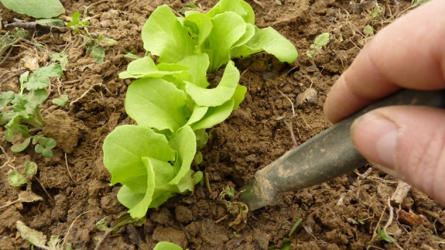
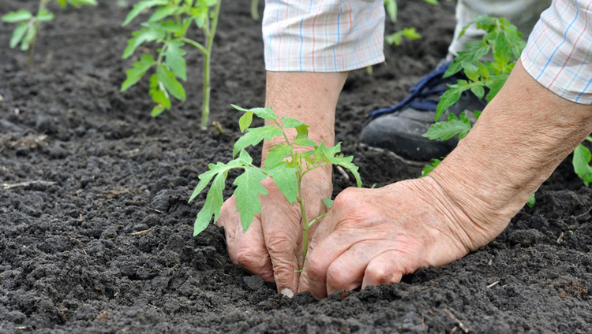
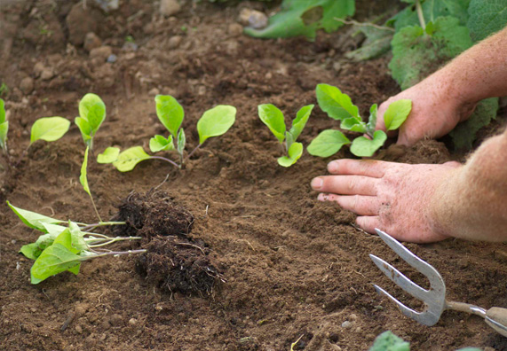
V záhrade sadíme:
zeleninu: mrkva, petržlen, paštrnák, reďkovka, cibuľa, cesnak, zemiaky, uhorky, tekvice, cukety, hrášok, fazuľa,
priesady: paradajky, papriky, kalerábu, kapusty, karfiolu,

Slide 7
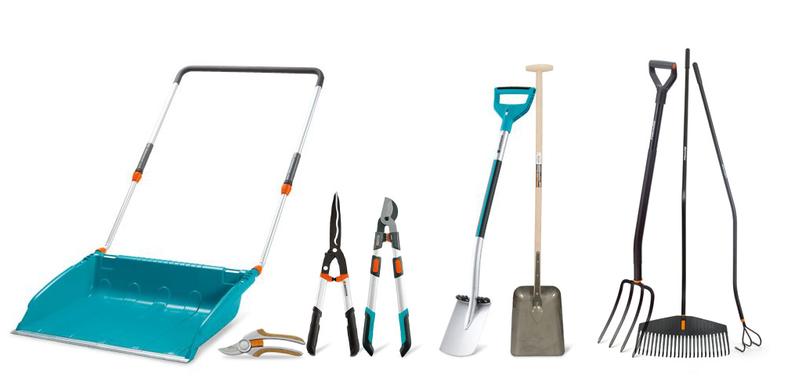
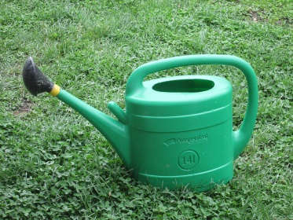
Náradie:
v zeleninovej a kvetinovej záhrade:
motyka, hrabličky, rýľ, polievacia krhla, nožnice, fúrik,
v ovocnom sade:
ovocinárska píla, nožnice, rebrík, rýľ, polievacia krhla

Slide 8
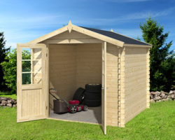
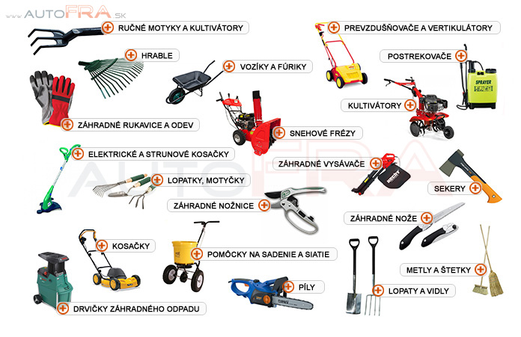
Uskladnenie náradia:
záhradný domček na náradie,

Slide 9
Ďakujem za pozornosť
obrázky www.google.sk
http://www.slovakregion.sk/podnebie-pocasie
https://meteobox.sk/bratislava/statistiky/
http://www.agris.cz/zemedelstvi?id_a=147798

